Slide 1
Langdurig werkzoekenden
Actiebereidheid en drempels naar werk
Yanne Bogaerts
VDAB

Slide 2
Onderzoek
In 2022 startte VDAB een onderzoek naar langdurig werkzoekenden en hun actiebereidheid, zoekgedrag en drempels naar werk.
Gesprekken met bemiddelaars, experts en provinciaal directeurs
Online survey met 4749 respondenten
Methodologie
Notes:
Focus op profielkenmerken, impact van aangepaste beschikbaarheid, drempels en rol van VDAB.
Hoe kan VDAB zijn rol optimaliseren in het bemiddelen en toeleiden van langdurig werklozen?
Ruim 66000 langdurig werkzoekenden kregen een uitnodiging, responsrate van 7,1%

Slide 3
78% zin in werken
74% bereidheid opleiding
59% vacatures zoeken
11% jobinterview
68% zin in werken
54% bereidheid opleiding
69% vacatures zoeken
7% jobinterview
≤ 54 jaar
55-59 jaar
≥ 60 jaar
SWT
48% zin in werken
35% bereidheid opleiding
55% vacatures zoeken
3% jobinterview
10% zin in werken
14% bereidheid opleiding
15% vacatures zoeken
0% jobinterview
Notes:
Werkzoekenden van 55 tot 59 jaar zoeken vaker naar een job en solliciteren vaker dan jongeren werkzoekenden, maar ze hebben minder vaak een jobinterview

Slide 4
Drempels:
Gezondheid (43%)
Opleiding (34%)
Leeftijd (31%)
41% tewerkstellingskans
Drempels:
Leeftijd (84%)
Gezondheid (45%)
Opleiding (23%)
22% tewerkstellingskans
≤ 54 jaar
55-59 jaar
≥ 60 jaar
SWT
Drempels:
Leeftijd (89%)
Gezondheid (34%)
Digitale v. (16%)
7% tewerkstellingskans
Drempels:
Leeftijd (80%)
Gezondheid (45%)
Digitale v. (12%)
2% tewerkstellingskans
Notes:
Zin om te werken, maar schatten tewerkstellingskansen laag in.
Geven wel aan dat er rekening moet gehouden worden met hun eigen voorwaarden: gepaste job, bij voorkeur deeltijds en fysiek minder zwaar. Focus leggen op jongere werkzoekenden

Slide 5
Vicieuze cirkel van drempels
Gezondheid
Opleiding
Digitale vaardigheden
Zelfvertrouwen & motivatie
Leeftijd
Herkomst
Mobiliteit
Notes:
Voor een klein deel ook een financiële valkuil (6% en 12% STW)

Slide 6
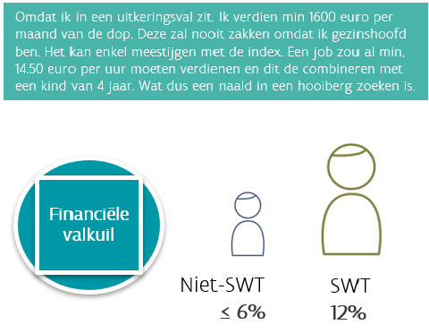
Maar uit gesprekken met bemiddelaars komt werkloosheidsval vaker naar boven
Notes:
Voor een klein deel ook een financiële valkuil (6% en 12% STW)

Slide 7
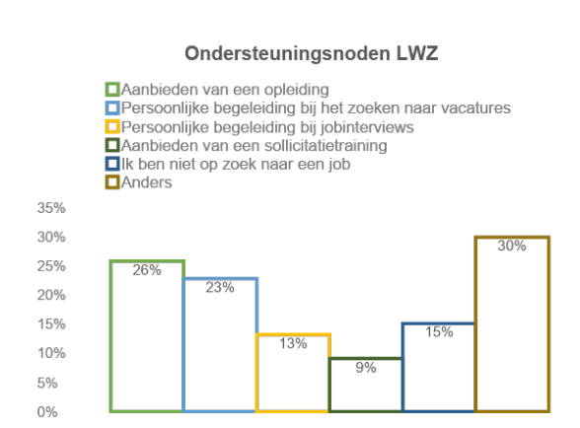
Notes:
Welke ondersteuning kan hen helpen?

Slide 8
Aanbevelingen van langdurig werkzoekenden
Begeleiding op maat en discretionaire ruimte met duidelijke kaders
Duidelijke communicatie en informatie over opleidingen en SWT
Werken en opleidingen lonend maken
Expertise opbouwen over specifieke doelgroepen
Focus op veerkracht van werkzoekende en bemiddelaar
Andere randvoorwaarden
Werkgevers aanklampen
Samenwerking met lokale besturen

Slide 9
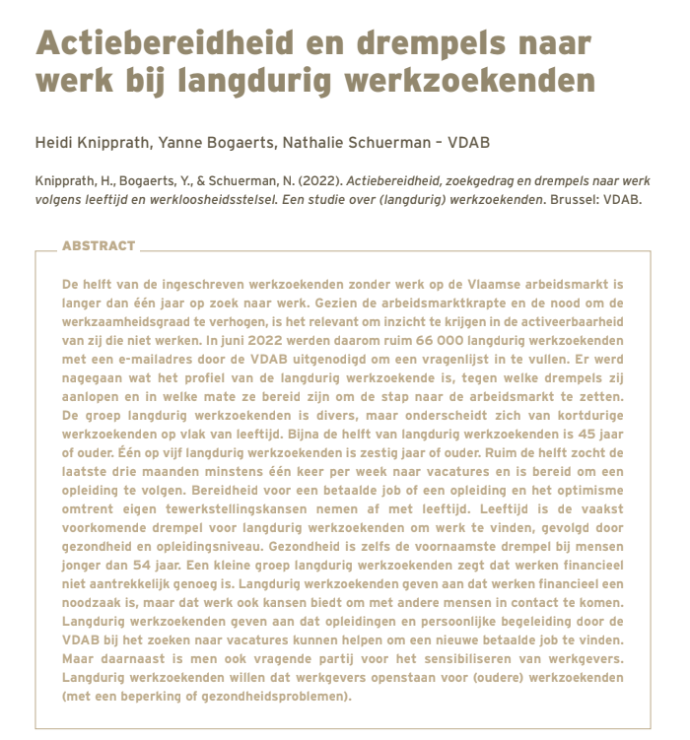

Slide 10
Bedankt voor jullie aandacht!
yanne.bogaerts@vdab.be

